Slide 1
Dungeon Musician
Presenter
정찬영
Team NULL

Slide 2
INDEX
-
게임 개요
-
게임 플레이 방식
-
팀원 소개 밑 제작 개요(?)
-
시장 분석 및 수익 방안
-
소개 영상
-

Slide 3

GAME Dungeon Musician - 게임개요
DIGITAL
VINYL-
DESIGNED BY L@RGO
떠돌이 음악가의 모험이야기
Where words fail, music speaks

Slide 4
GAME Dungeon Musician - 게임개요
DIGITAL
VINYL-
DESIGNED BY L@RGO
게임 이름 : 던전 뮤지션
게임 장르 : 롤플레잉
사용 엔진 : Unity
플렛폼 : 안드로이드
Where words fail, music speaks

Slide 5
GAME Dungeon Musician - 게임 플레이 방식
DIGITAL
VINYL-
DESIGNED BY L@RGO
게임 플레이 이미지
구성 설명
Where words fail, music speaks

Slide 6
GAME Dungeon Musician - 게임 플레이 방식
DIGITAL
VINYL-
DESIGNED BY L@RGO
노드, 조력자, 캐릭터 스킬 설명
사냥 이미지
Where words fail, music speaks

Slide 7
GAME Dungeon Musician - 게임 플레이 방식
DIGITAL
VINYL-
DESIGNED BY L@RGO
환생 페이지
환생 설명
Where words fail, music speaks

Slide 8
GAME Dungeon Musician - 게임 플레이 방식
DIGITAL
VINYL-
DESIGNED BY L@RGO
유물 페이지
유물 이미지
Where words fail, music speaks

Slide 9
GAME Dungeon Musician - 개발 현황 및 개발 계획
DIGITAL
VINYL-
DESIGNED BY L@RGO
개발 진행도
개발 계획
Where words fail, music speaks

Slide 10
GAME Dungeon Musician - 팀원 소개??
DIGITAL
VINYL-
DESIGNED BY L@RGO
팀원 소개??
Where words fail, music speaks

Slide 11
GAME Dungeon Musician - 시장분석
DIGITAL
VINYL-
DESIGNED BY L@RGO
시장 분석
Where words fail, music speaks

Slide 12
GAME Dungeon Musician - 수익방안
DIGITAL
VINYL-
DESIGNED BY L@RGO
상점 이미지
상점 설명
Where words fail, music speaks

Slide 13
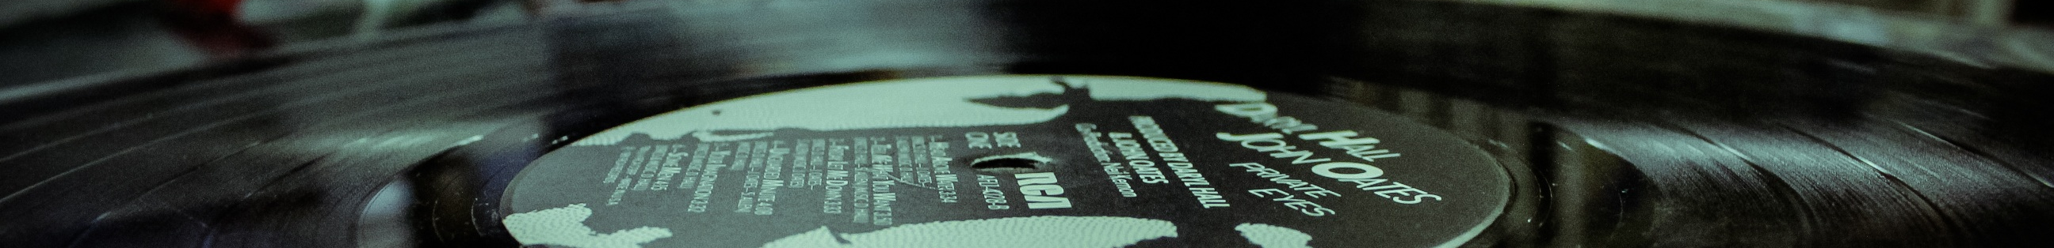
ADSTOREPOST PPT
DIGITAL
VINYL-
DESIGNED BY L@RGO
DESIGNED BY L@RGO
홍보영상
Where words fail, music speaks

